Slide 1
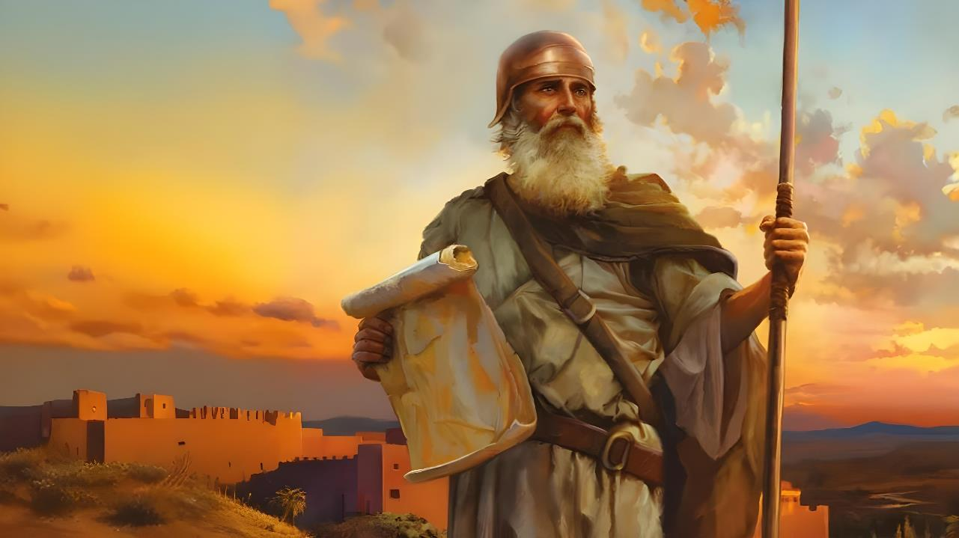

성공의 열쇠
1과 2025년 10월 4일

Slide 2
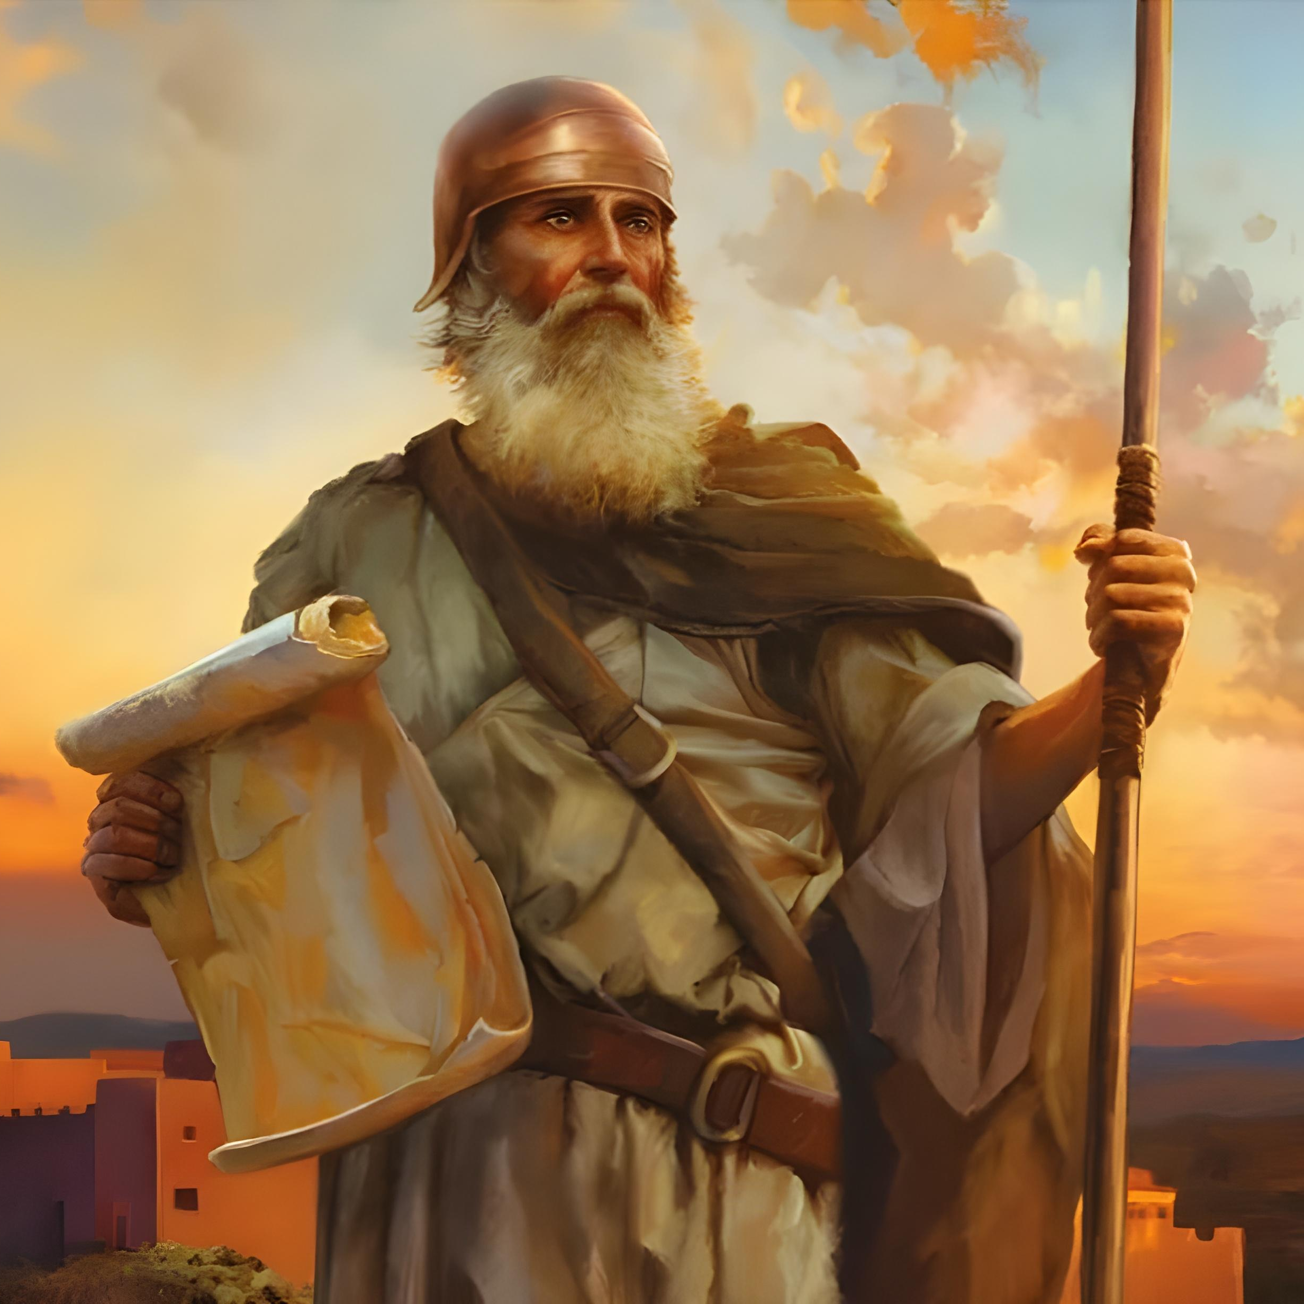
“오직 너는 마음을 강하게 하고 극히 담대히 하여 나의 종 모세가 네게 명한 율법을 다 지켜 행하고 좌로나 우로나 치우치지 말라 그리하면 어디로 가든지 형통하리니” 여호수아 1:7

Slide 3

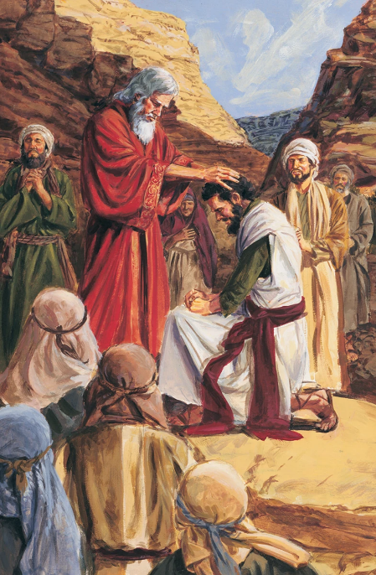
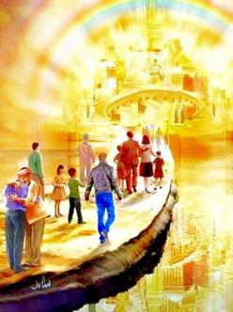


40년의 방랑 끝에 새로운 세대가 약속의 땅을 정복할 때가 왔습니다. 모세는 죽었고, 하나님께서는 이 사명을 위해 새로운 지도자를 선택하셨습니다. 바로 여호수아입니다.
정복에 나서기 전에, 하나님은 새 지도자와 새로운 세대에게 하나님을 온전히 신뢰하라고 말씀하셨습니다.
우리 세대가 하늘 가나안의 경계에 와 있는 지금, “오직 강하고 극히 담대하라” (수 1:7)는 하나님의 말씀은 똑같이 강력하게 울려 퍼지고 있습니다.
서론 (여호수아 1:1-3):
  모세와 여호수아
  여호수아서의 구성
여호수아의 사명 (여호수아 1:4-9):
  언약을 인수받음
  능력과 용기
  사명을 성공적으로 달성함

Slide 4
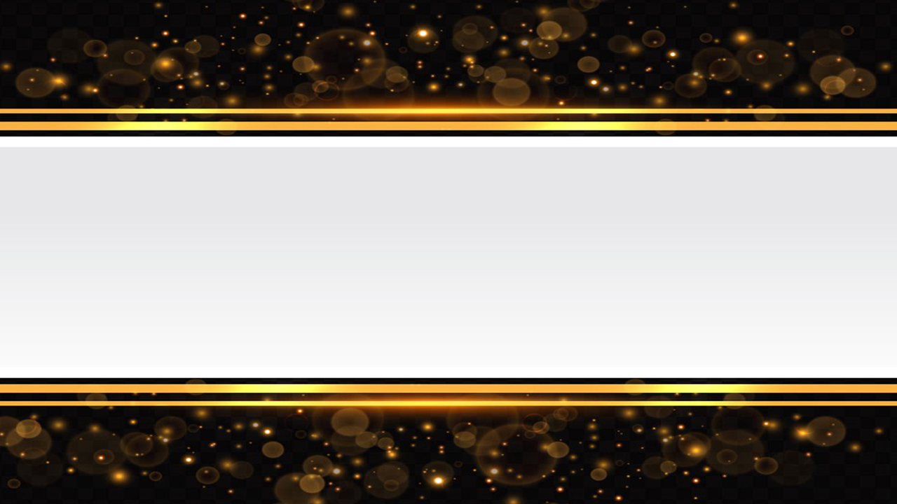
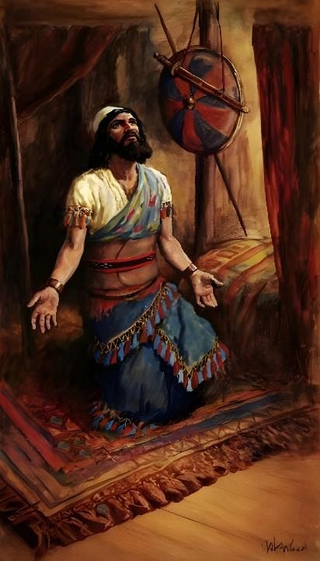
서론
(여호수아 1:1-3)

Slide 5







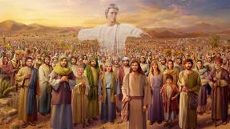
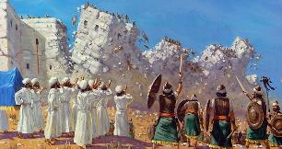








모세와 여호수아
하나님께서 나타나셔서
(출 3:2-4; 수 5:13-14)
신발을 벗으라고 명하심
(출 3:5 ; 수 5:15)
하나님께서 그들과 함께 가시겠다고 약속하심 (출 3:12; 수 1:5)
유월절을 기념함
(출 12:21-23; 수 5:10)
홍해 바다의 마른 땅을 밟고 건넘 (출 14:21-22; 수 3:14-17)
그 땅에서 나는 음식을 먹기 시작하자 만나가 그침
(출. 16:4-5, 31; 수 5:11-12)
새 땅에 정찰병들을 보냄
(민. 13:1-3; 수 2:1)
“여호와의 종 모세가 죽은 후에 여호와께서 모세의 시종 눈의 아들 여호수아에게 일러 가라사대” (수 1:1)
여호수아서 1장에는 모세의 이름이 열 한번 나오고 책 전반에 걸쳐서도 그의 이름은 여러 번 나옵니다.
두 지도자는 닮은 점들이 많이 있습니다.
여호수아 1장에서 이스라엘의 두 위대한 지도자들이 인수인계하는 장면이 나오지만, 이 책의 진짜 주인공은 그들이 아닙니다. 가장 중요한 분은 바로 하나님이시며, 그분의 말씀으로 이 책의 서론이 시작되고, 하나님의 강력한 지도력이 이 책의 주제입니다. 이스라엘의 진정한 지도자가 누구였는지는 의심의 여지가 없습니다.

Slide 6

“여호수아는 이제 모두가 인정하는 이스라엘의 지도자가 되었습니다. 그는 전사로 많이 알려졌으며, 그의 재능과 미덕은 이스라엘 민족 역사에서 이 시기에 꼭 필요한 덕목이었습니다. 그는 용감했고 단호하며 끈기 있고, 신속하고 꺾이지 않는 의지를 가졌으며, 자신이 맡은 사람들을 돌볼 때 이기적인 이익을 탐하지 않았고, 무엇보다도 하나님께 대한 살아있는 믿음으로 고무되었습니다. 이것이 바로 약속의 땅에 입성하는 이스라엘 군대를 지휘하도록 하나님께서 택하신 사람의 성품이었습니다. 광야에 머무는 동안 여호수아는 모세의 총리 역할을 했습니다. 조용하고 가식 없는 충실함, 다른 사람들이 흔들릴 때에도 확고한 태도, 위험 속에서도 진리를 굳건히 지키는 강인한 성품을 지닌 여호수아는 하나님께서 그를 지명하시기 전부터 모세의 후계자의 자격을 갖춘 인물로 검증되었습니다.”
엘렌 화잇 (부조와 선지자. 481)

Slide 7

여호수아서의 구성
“내 종 모세가 죽었으니 이제 너는 이 모든 백성으로 더불어 일어나 이 요단을 건너 내가 그들 곧 이스라엘 자손에게 주는 땅으로 가라” (수 1:2)
여호수아서는 하나님께서 이스라엘을 애굽에서 해방시키시면서 하신 약속, 즉 가나안 땅을 주신다는 약속을 지키시는 과정을 보여줍니다. 1장에 나오는 서문과 여호수아서는 크게 네 부분으로 나뉩니다.
가나안으로 건너 감
수 1:1-9
수 1:1-5:12
가나안을 점령함
수 1:10-11
수 5:13-12:24
땅을 나누어 가짐
수 1:12-15
수 13:1-21:45
하나님의 율법을 순종함으로 섬김
수 1:16-18
수 22:1-24:33

Slide 8
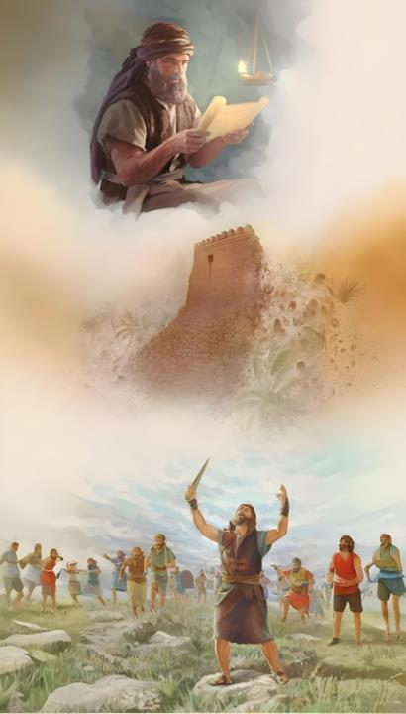
여호수아의 사명 (여호수아 1:4-9)

Slide 9

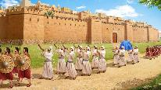
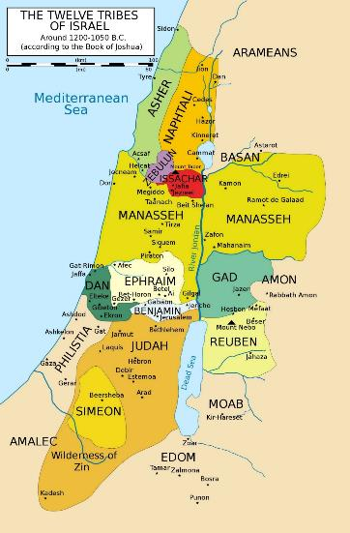
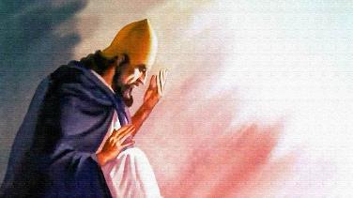
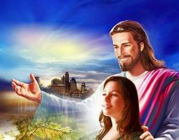
언약을 인수받음
“내가 모세에게 말한 바와 같이 무릇 너희 발바닥으로 밟는 곳을 내가 다 너희에게 주었노니” (수 1:3)
여호수아 1장 3절에서 하나님은 예언적 현재시제 동사를 사용하셨습니다. 그래서 마치 이스라엘이 가나안 땅을 이미 정복한 것처럼 들립니다. 하나님은 그들에게 새 땅을 정복하리라는 확신을 주려 하셨습니다.
유프라테스
그리고 하나님은 그들이 정복할 새 땅의 사방 경계를 알려주셨습니다 (수 1:4): 동쪽으로는 요단 강까지, 서쪽으로는 지중해, 남쪽은 유프라테스 강, 그리고 북쪽으로는 유프라테스 강이 새 나라의 경계가 될 것이었습니다.
하나님은 여호수아에게 그가 강하고 용기를 잃지 않는다면 그 누구도 그를 대적하지 못할 것이라는 확신을 주셨습니다 (수 1:5-6).
지중해
요단
그러나 정복을 승리로 이끄는 것은 여호수아 개인의 노력이 아닌, 하나님께서 함께 하시는 여부로 결정될 것이었습니다. 하나님은 여호수아에게 “내가 너와 함께 가겠다”고 말씀하셨고, 우리 각 사람에게도 같은 확신을 주십니다 (수 1:5; 마. 28:20).
사막

Slide 10

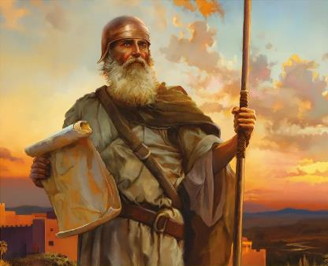
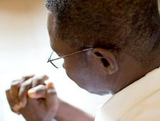
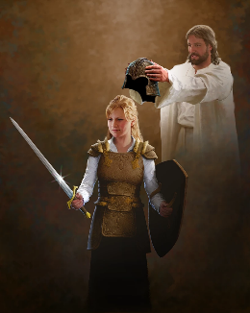
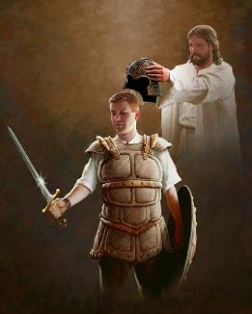
능력과 용기
“내가 네게 명한 것이 아니냐 마음을 강하게 하고 담대히 하라 두려워 말며 놀라지 말라 네가 어디로 가든지 네 하나님 여호와가 너와 함께 하느니라 하시니라.” (수 1:9)
하나님은 여호수아가 전투에서 이길 능력과 용기를 갖추고 있는 지 물으시기 전에 (수 1:9), 그에게 율법을 지킬 힘과 용기를 갖추라고 말씀하셨습니다 (수 1:7).
하나님은 오늘도 우리에게 그분의 율법을 지키는 데 최선(힘)을 다하라고 말씀하십니다 (계 14:12). 하나님의 말씀을 지키는 데는 큰 용기가 필요합니다.
하나님은 “네가 어디로 가든지 너와 함께 있으리라”(수 1:9)고 약속하시며, 우리의 전투를 도와 주십니다. 우리의 전투는 몸 싸움이 아니라 “통치자들과 권세들과 이 어둠의 세상 주관자들과 하늘에 있는 악의 영들을 대적하는 싸움”(엡 6:12)입니다. 하나님은 이 전투에서 승리하기 위한 무기들을 우리에게 주셨습니다(엡 6:13-17).
성공의 열쇠는 하나님을 온전히 신뢰하는 것입니다. 그러기 위해서는 매일 그분과 가까이 지내야 합니다(엡 6:18).

Slide 11


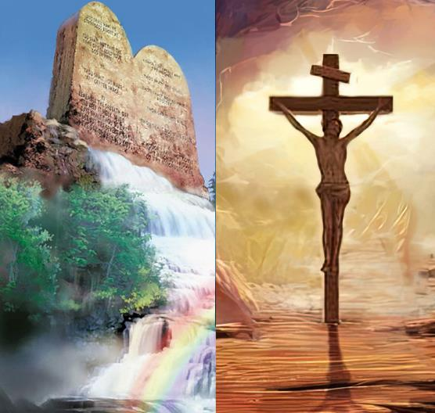
사명을 성공적으로 달성함
“이 율법책을 네 입에서 떠나지 말게 하며 주야로 그것을 묵상하여 그 가운데 기록한대로 다 지켜 행하라 그리하면 네 길이 평탄하게 될 것이라 네가 형통하리라.” (수 1:8)
하나님께서 인정하시는 성공은 사람들이 인정하는 성공과 다릅니다.
이 세상에서 스쳐가듯 지나가는 성공은 하나님의 법과 사람사이의 법을 어기고 얻을 수 있지만, 참된 영원한 성공은 그렇게 얻을 수 없습니다(수 1:8).
하나님의 율법에 담긴 원칙과 가치관을 중심으로 순종하면 성공할 수 있습니다. 그런데 이렇게 하면 행위로 구원받는 것이 아닐까요?
전혀 그렇지 않습니다. 믿음은 율법과 상반되는 것이 아니라 믿음과 율법은 서로 떼어놓을 수 없는 것입니다(롬 3:31). 우리가 구원받기 위해 율법을 사용하는 것이 아니라 율법은 우리에게 어떻게 살아야 하는 지 알려 주는 것입니다. 하나님의 뜻에 순종하는 우리의 삶이 우리와 하나님과의 관계의 깊이를 보여줍니다.

Slide 12

“주님 안에 있는 그리스도인들에게는 항상 그들을 도와 주시는 큰 능력을 가진 분이 계십니다. 주님이 구체적으로 어떻게 우리를 도우시는지 알 수 없지만, 이것만은 확실합니다. 주님은 그분을 신뢰하는 사람들을 결코 실망시키지 않으십니다. 그리스도인들이 주님이 얼마나 많은 경우에 그들의 앞길을 정하시고 그들을 해하려는 원수의 의도를 막으시는 지 깨닫는다면 그들은 불평하며 넘어지지 않을 것입니다. 그들은 하나님을 믿음으로 견고하게 서 있을 것이고, 어떤 시련도 그들을 흔들 수 없을 것입니다. 그들은 주님의 지혜와 능력을 인정하고, 주님은 그들을 쓰셔서 그분이 하시려던 것들을 성취하실 것입니다.”
엘렌 화잇 (부조와 선지자. 576)

